Slide 1
Муниципальное бюджетное общеобразовательное учреждение
«Средняя общеобразовательная школа № 1»
Мастер – класс
«Теги»
Кондратьева Екатерина Николаевна,
учитель начальных классов МБОУ СОШ №1
Ленинск-Кузнецкий ГО
2021

Slide 2

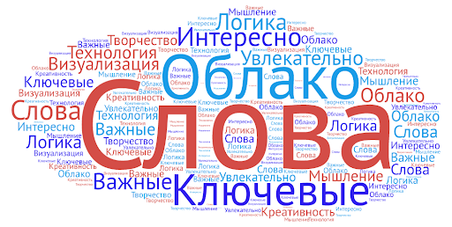
Технология «Облако слов. Теги»

Slide 3
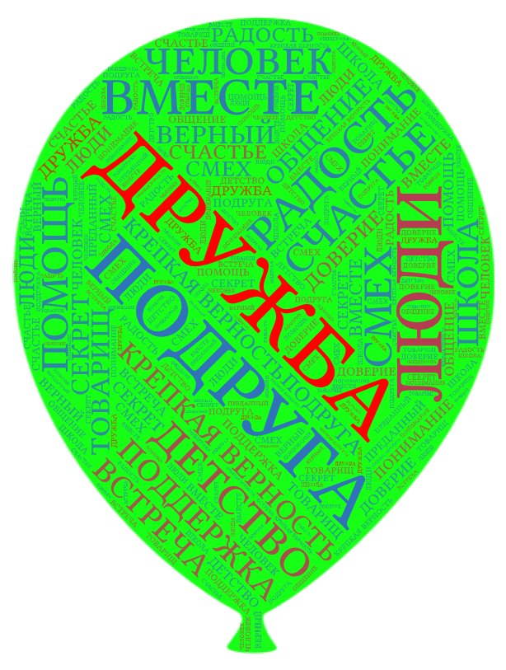
Дружба
Близкие отношения, основанные на взаимном доверии, привязанности, общности интересов.

Slide 4
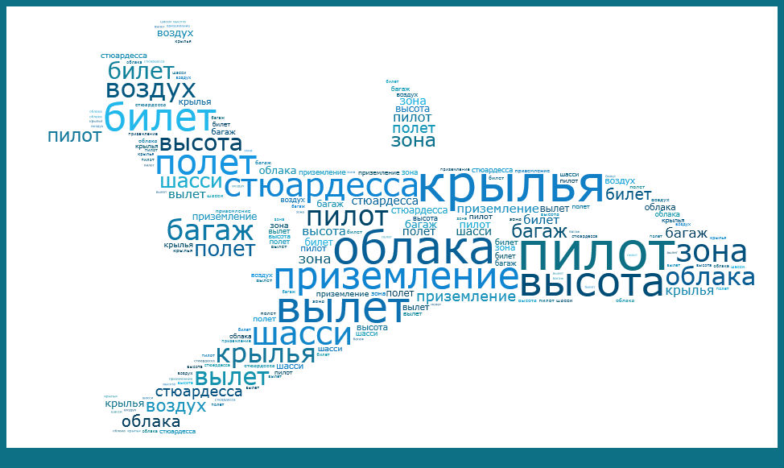
Цель создания облака слов
Преимущества тегов
Визуализация результатов работы
Освещение основных моментов выполненной работы
Представление информации и т.д.
• Визуальность
• Простота использования
• Доступность

Slide 5
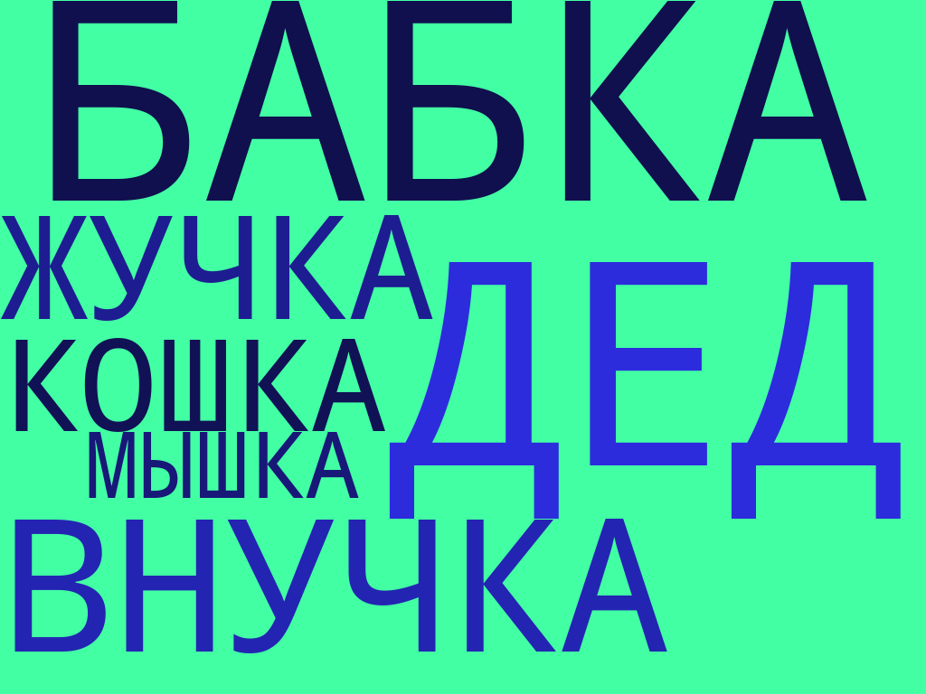


Slide 6
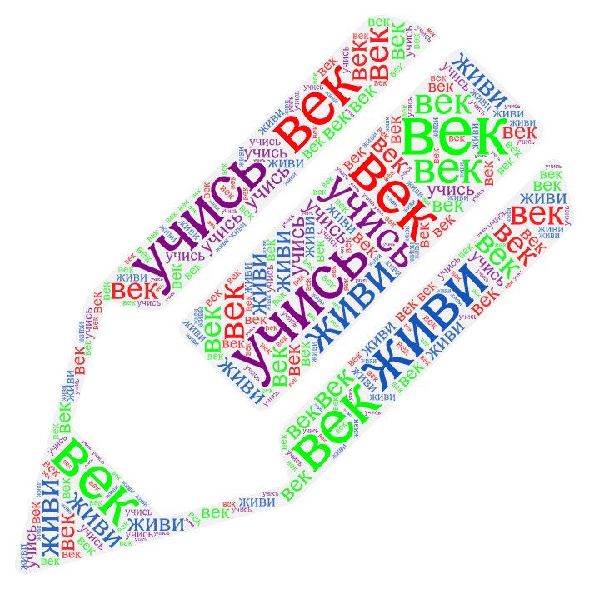
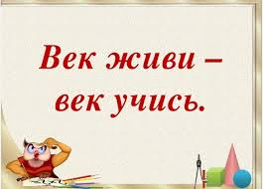

Slide 7
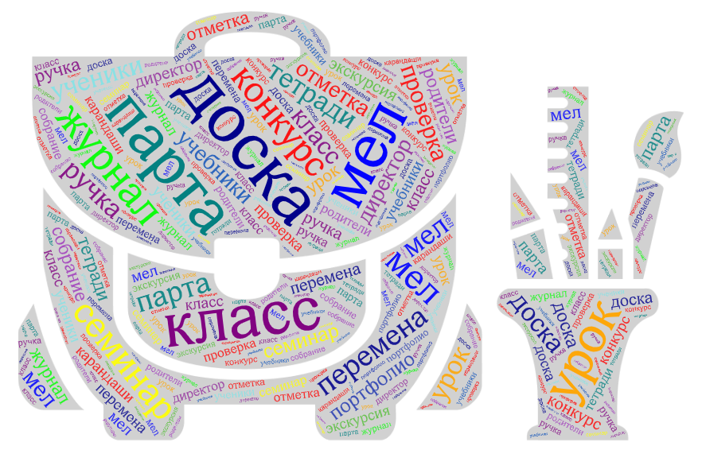
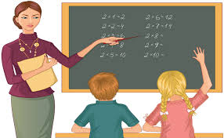
Учитель

Slide 8
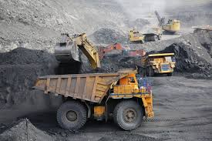
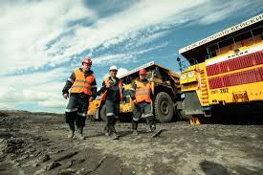
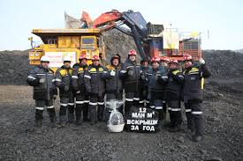
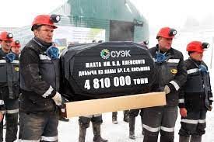
Сибирская угольная энергетическая компания (СУЭК)

Slide 9

Востребованные специальности
машинист горных выемочных машин (МГВМ)
горнорабочий очистного забоя (ГРОЗ)
проходчик подземный
электрослесарь подземный и др.

Slide 10
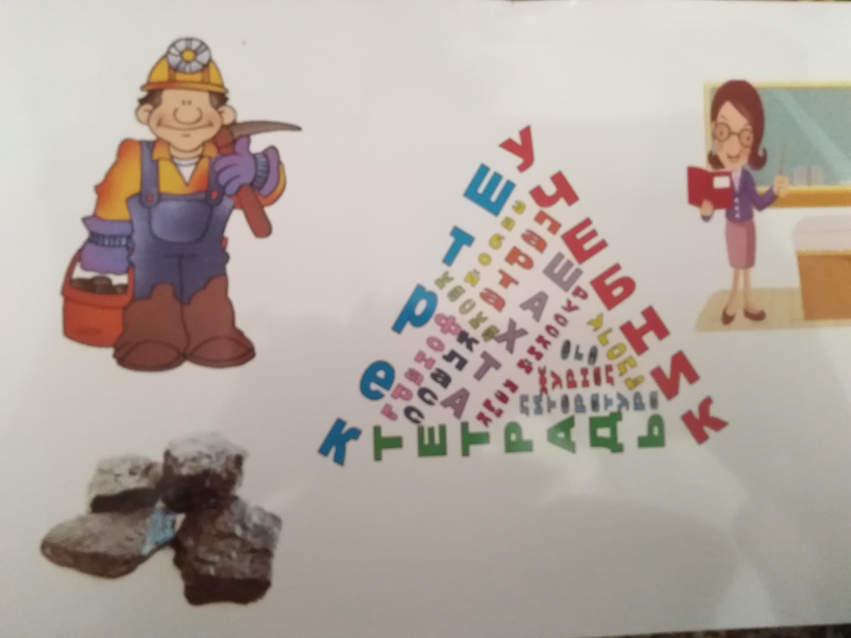
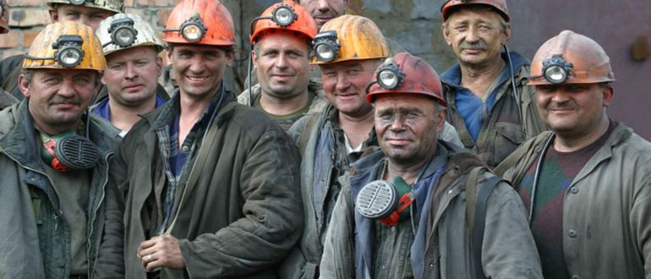
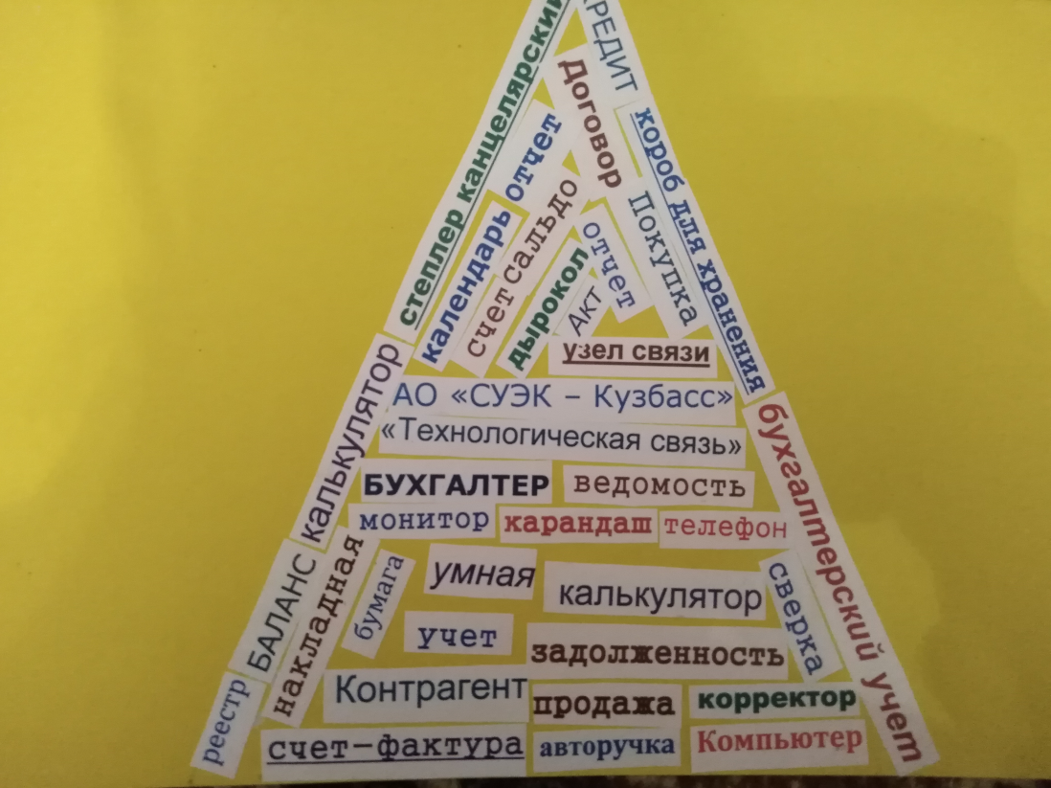
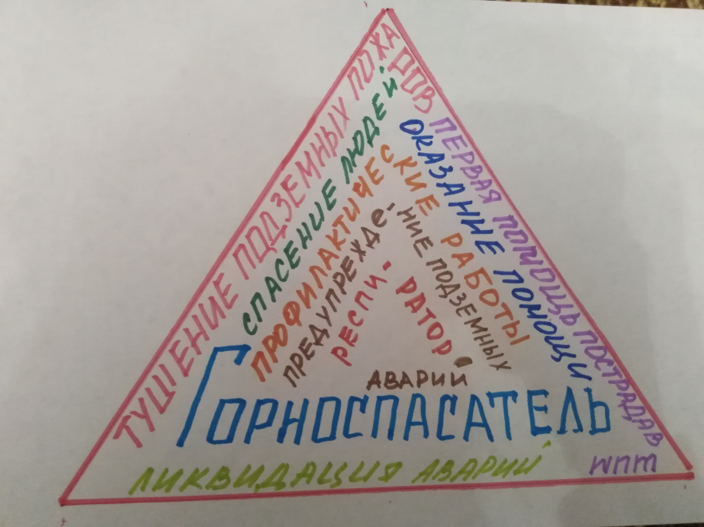
Шахтер

Slide 11
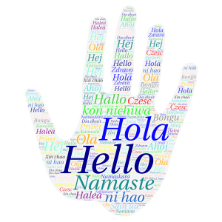
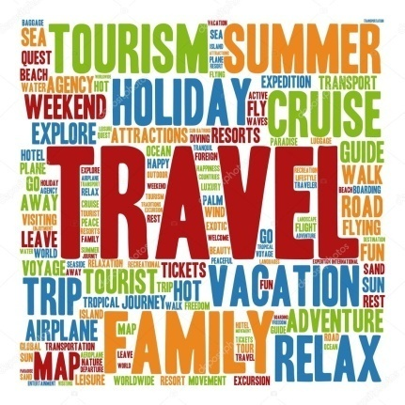

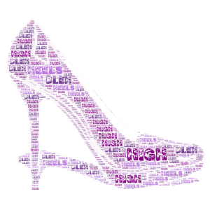
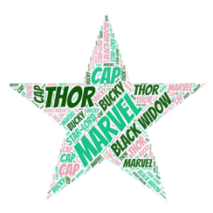

Сервисы
Word It Out
Это один из самых простых сервисов, который позволяет делать облако слов без регистрации из вводимого текста или ссылки.
Tagxedo
Сервис не требует регистрации и позволяет создавать облака слов разной формы из представленной библиотеки, загрузив текст или указав ссылку на страницу с нужным текстом.
Tagul (WordArt.com)
Этот сервис также позволяет создать облако слов непосредственно в окне вашего браузера, но требует быстрой регистрации с помощью одного из ваших аккаунтов в социальных сетях.
Word cloud.pro
С помощью сервиса можно сделать облако слов, открытку в виде поздравления, рекламный баннер или постер.

Slide 12
Результаты мастер-класса вы можете посмотреть по ссылке https://ru.padlet.com/katerina_11_01_90/ha20gv5222x7oca6

Slide 13
Приглашаем к сотрудничеству!
Телефоны:
8(38456) 2-09-57, 2-19-40,
факс 2-09-57
Наш адрес:
652523
Россия, Кемеровская область,
г. Ленинск-Кузнецкий,
пр. Текстильщиков, 4/3
Адрес школьного сайта:
www.schoollen- kuz.ru

